Slide 1
Изготовление дидактических пособий для межполушарного взаимодействия дошкольников
Выполнила воспитатель высшей категории :
Васьковская Екатерина николаевна

Slide 2
Дидактические пособия и игры направлены на развитие межполушарного взаимодействия путем выполнения разных движений левой и правой рукой одновременно.
Цель дидактических пособий: развитие межполушарного взаимодействия, способствующее активизации мыслительной деятельности.
Задачи пособия:
- развитие межполушарной специализации;
- синхронизация работы полушарий;
- развитие мелкой моторики рук;
- развитие познавательных процессов;

Slide 3
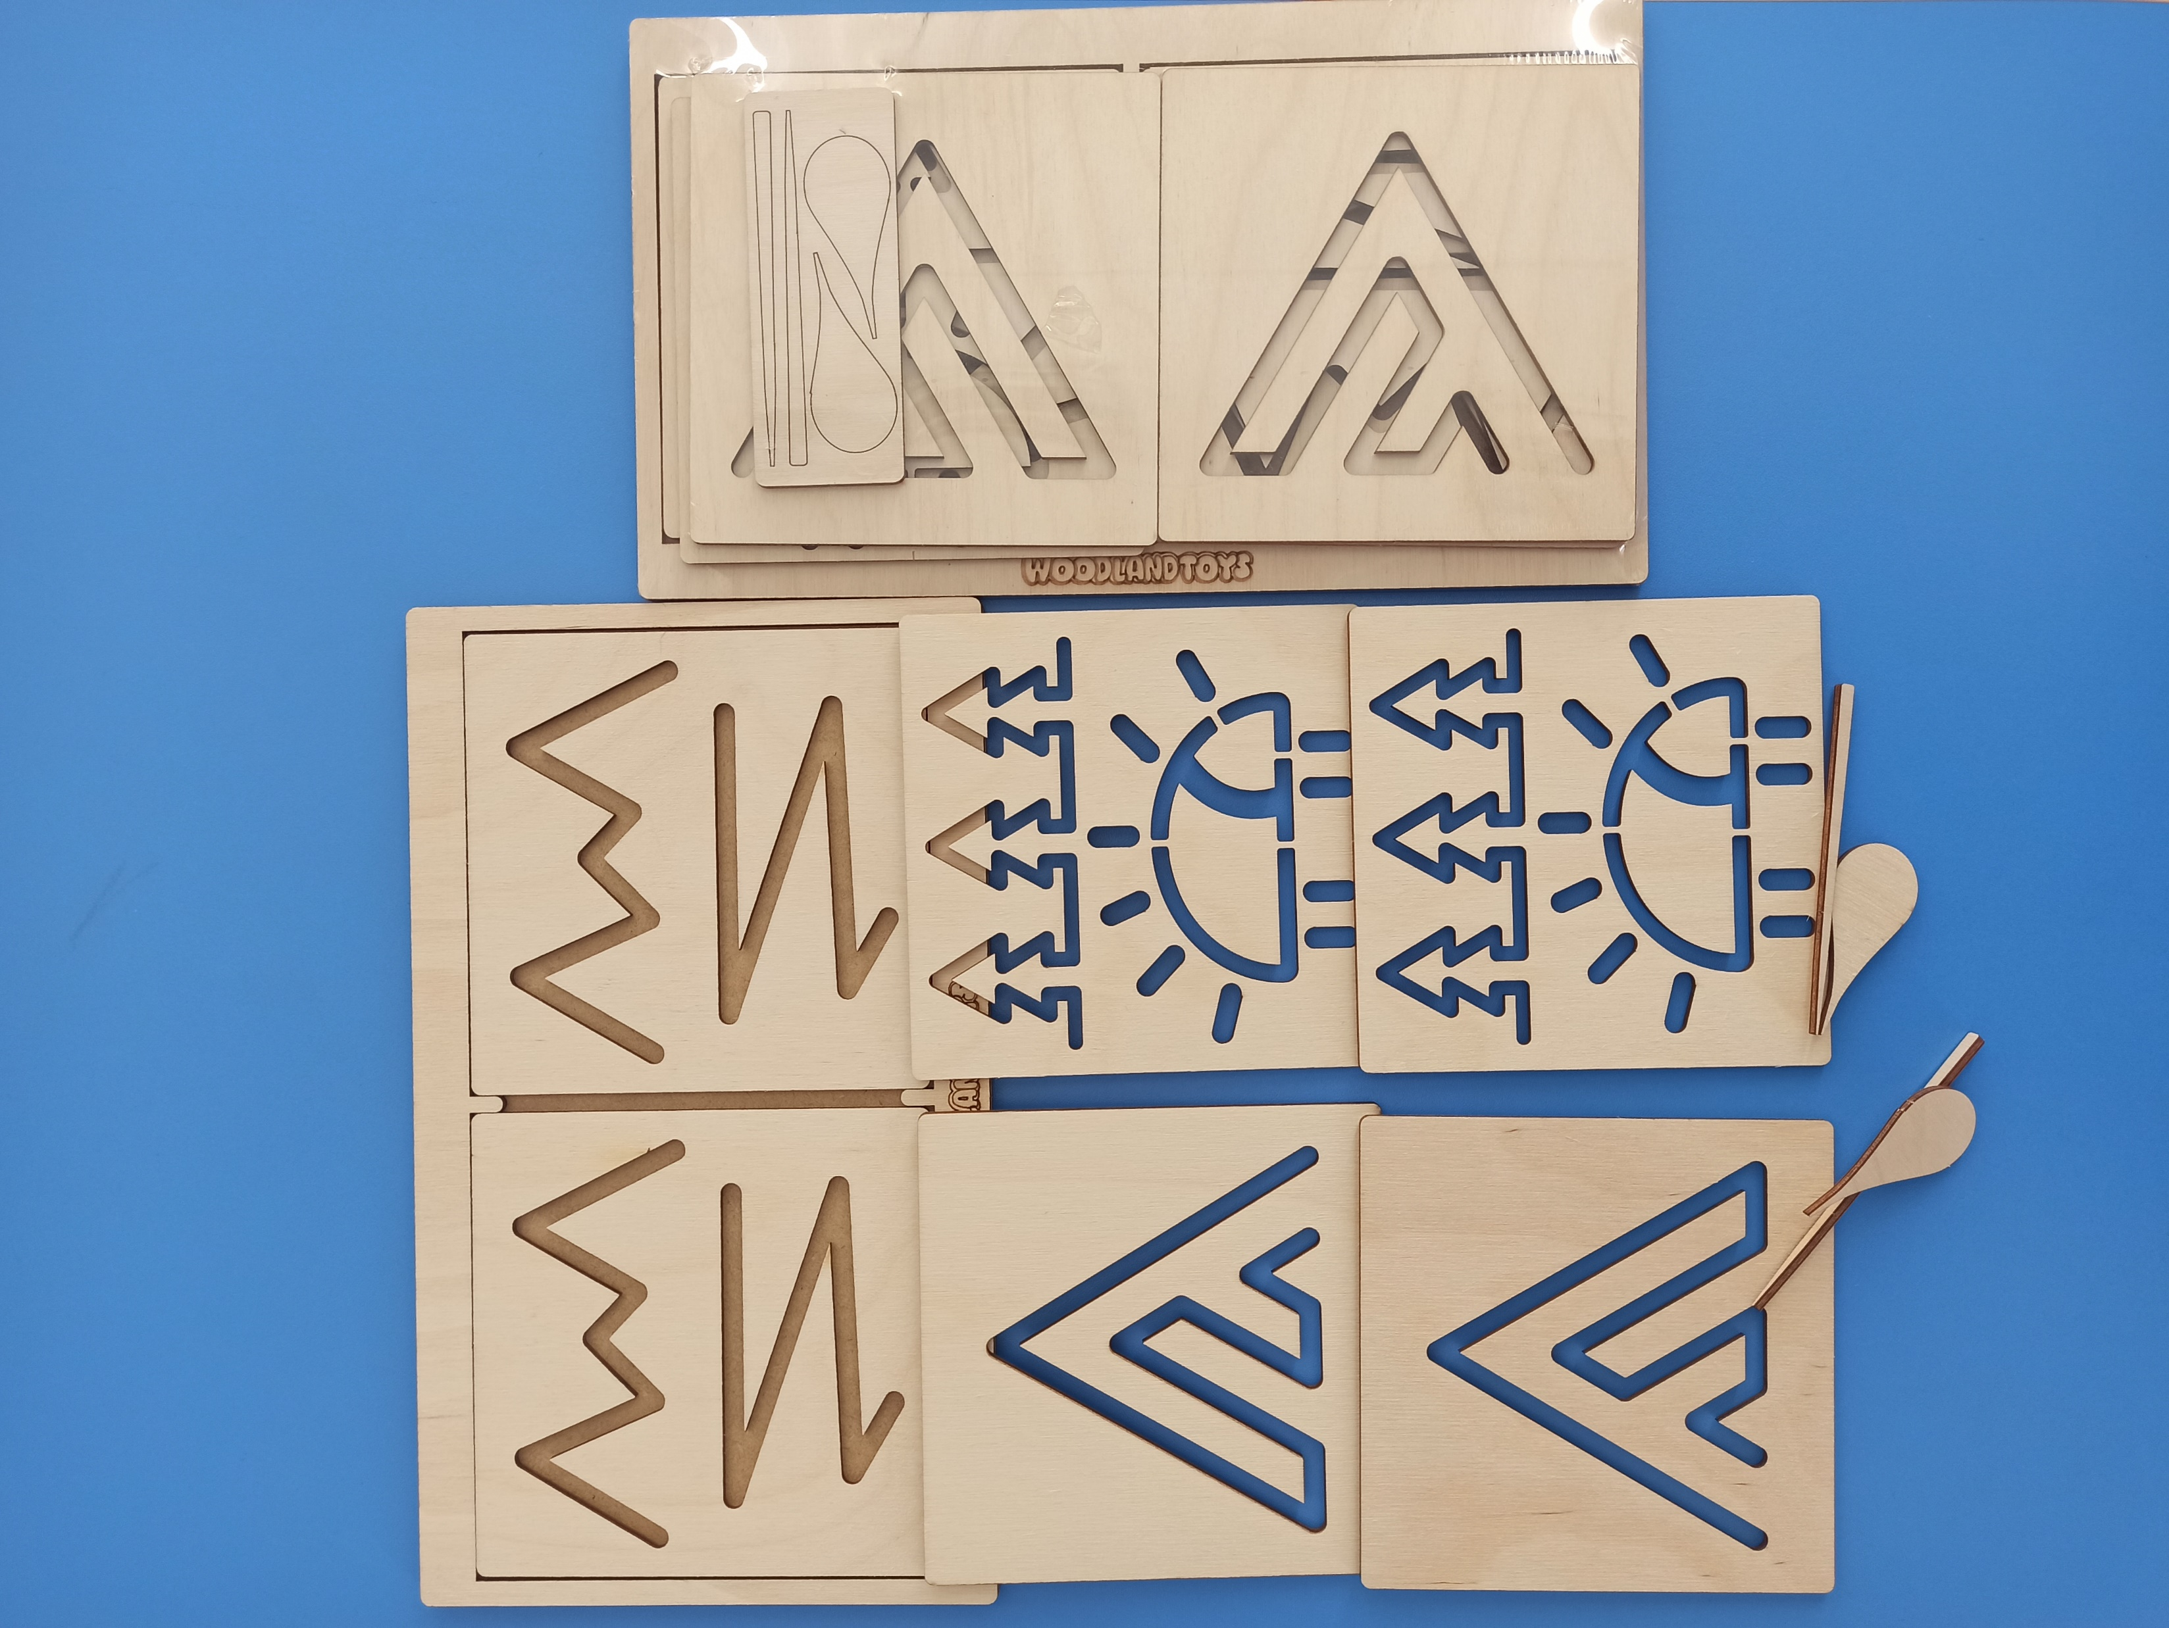
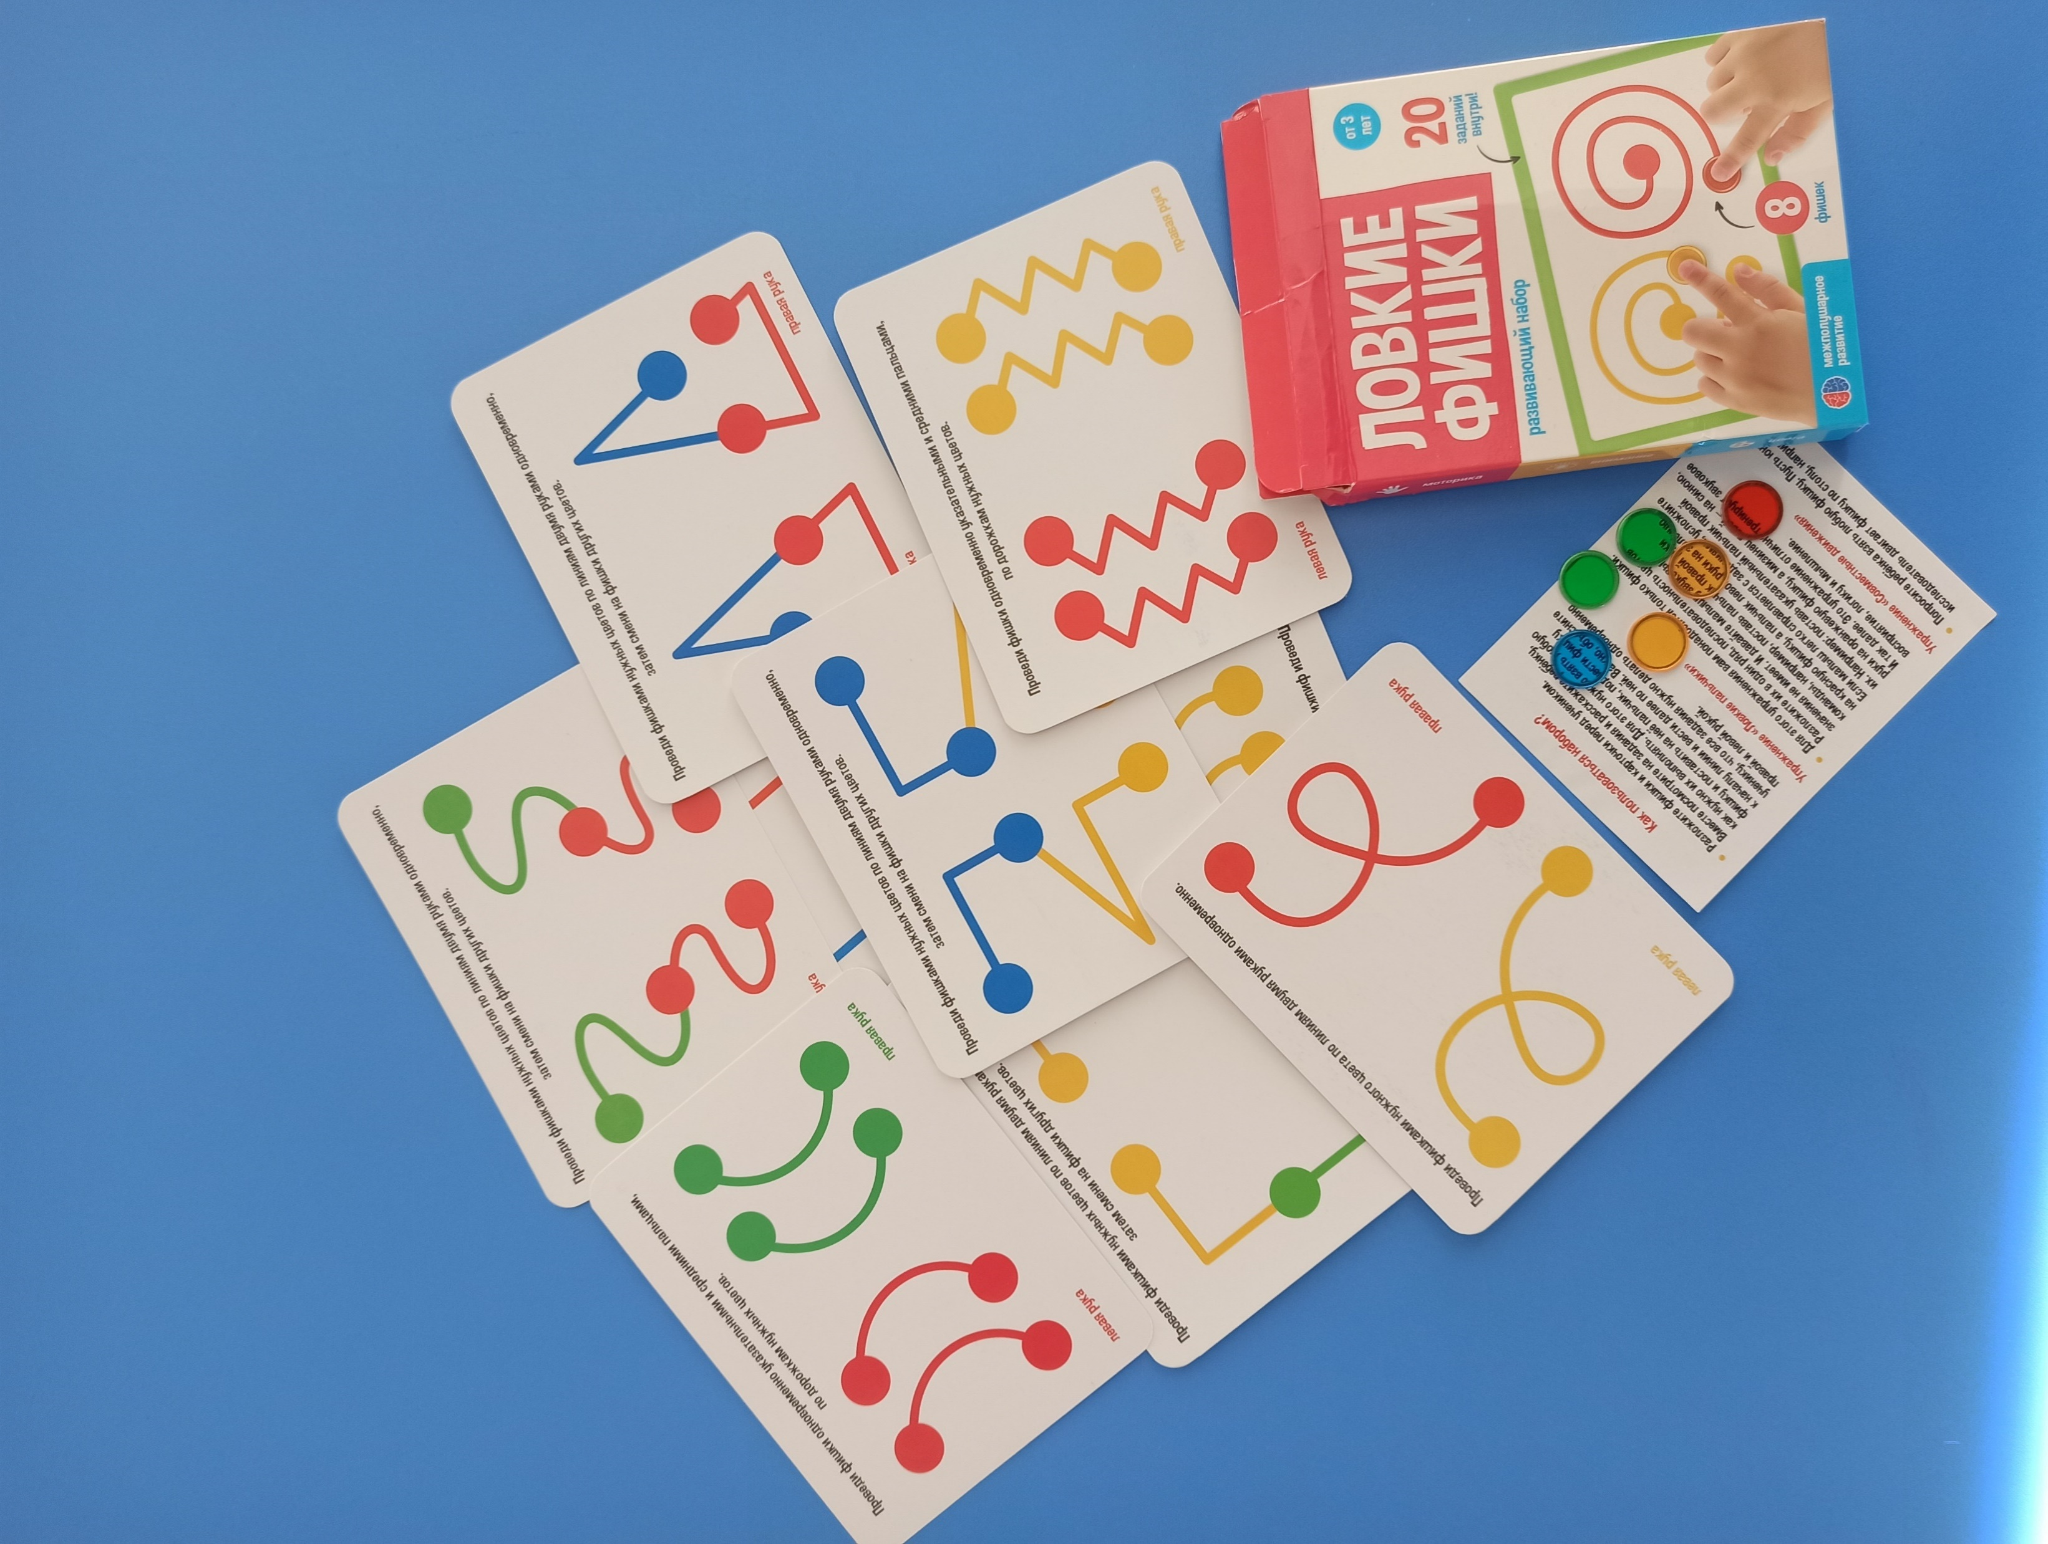
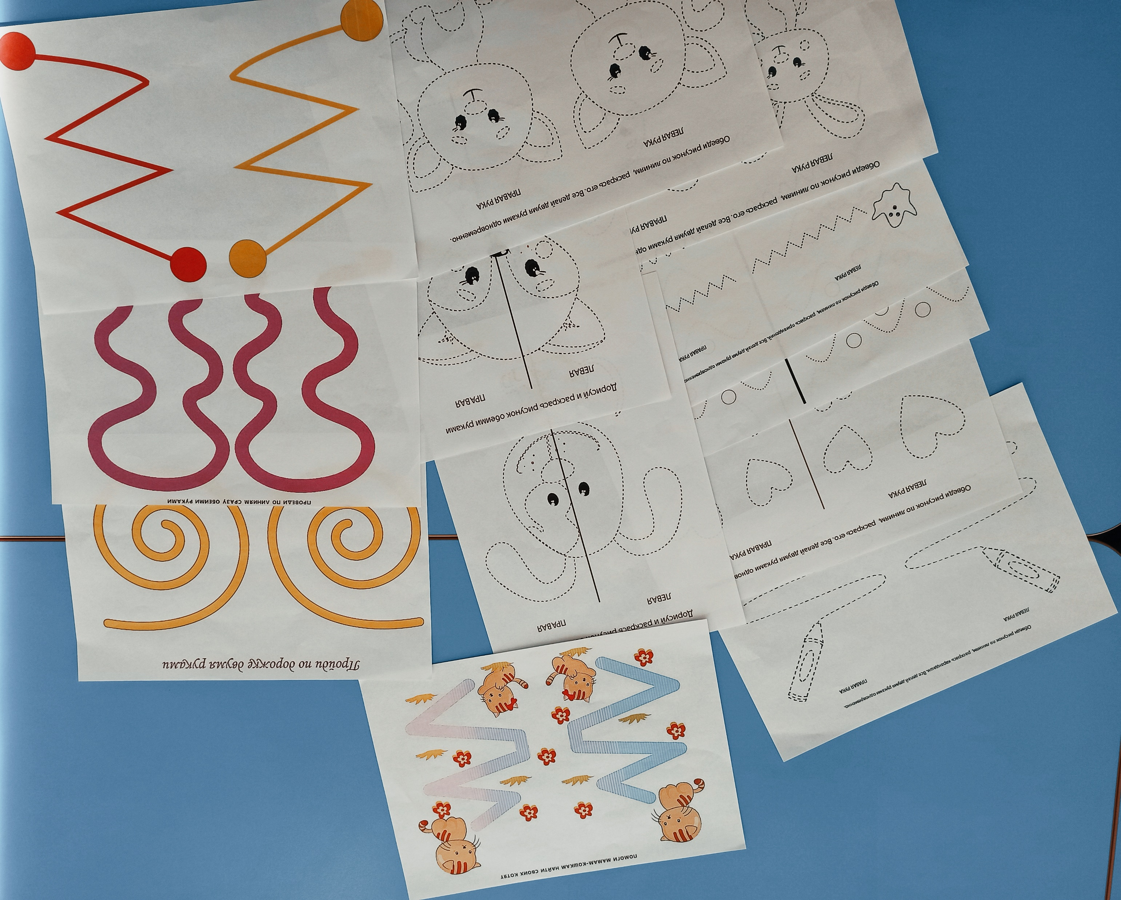
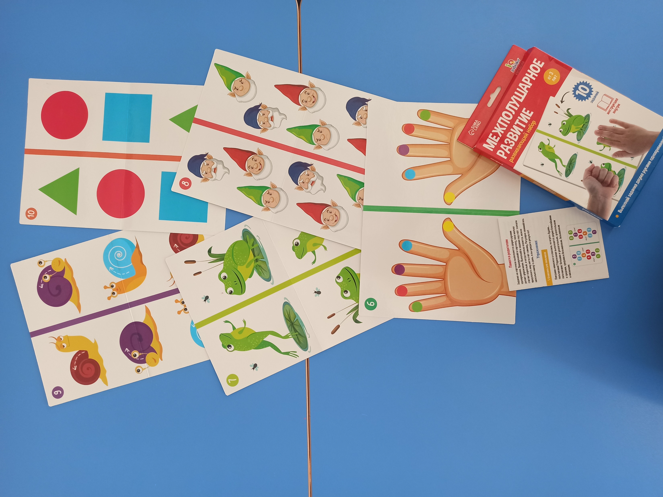

Slide 4
Межполушарные доски (доски для развития межполушарных связей) - это развивающие пособия, предназначенные для стимуляции работы обоих полушарий головного мозга.
В результате прохождения лабиринта одновременно обеими руками улучшается взаимодействие и синхронизация работы левого и правого полушарий мозга.

Slide 5
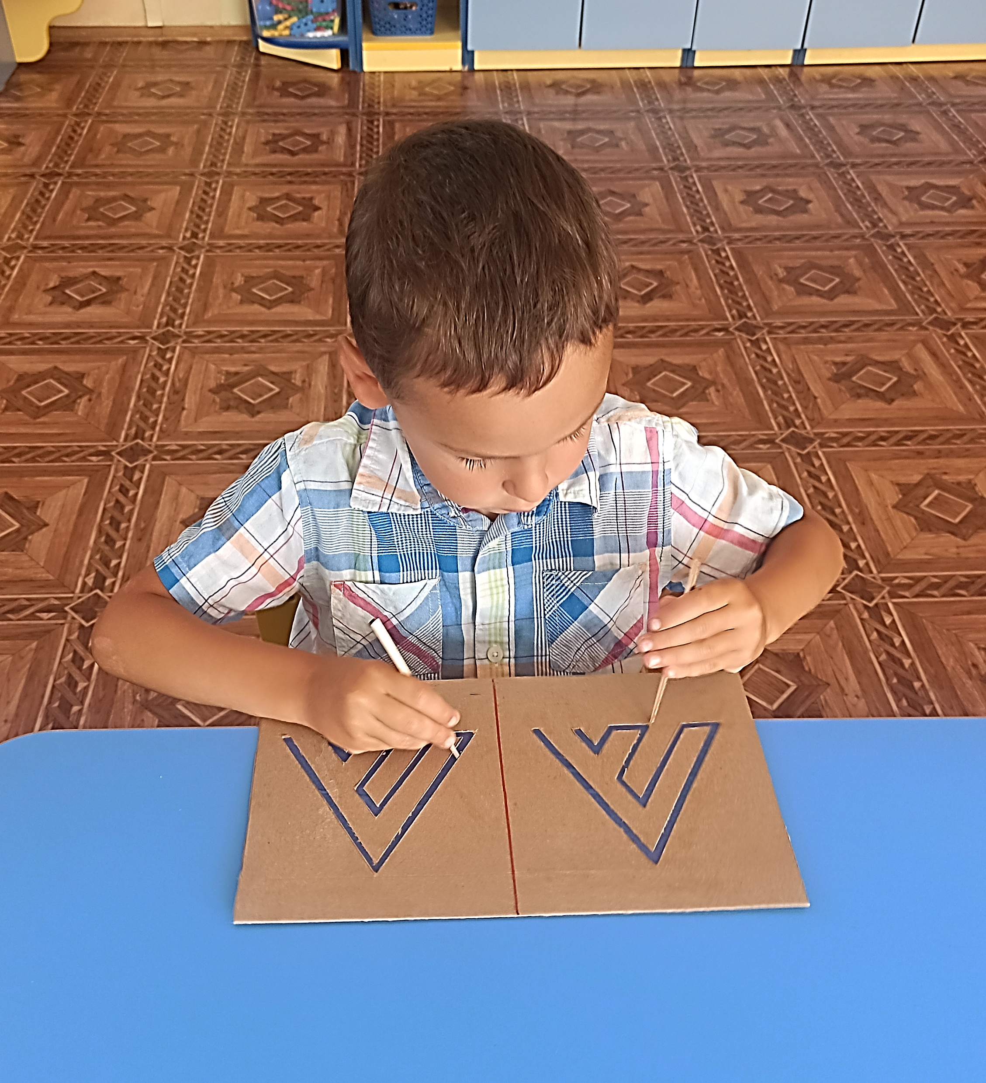
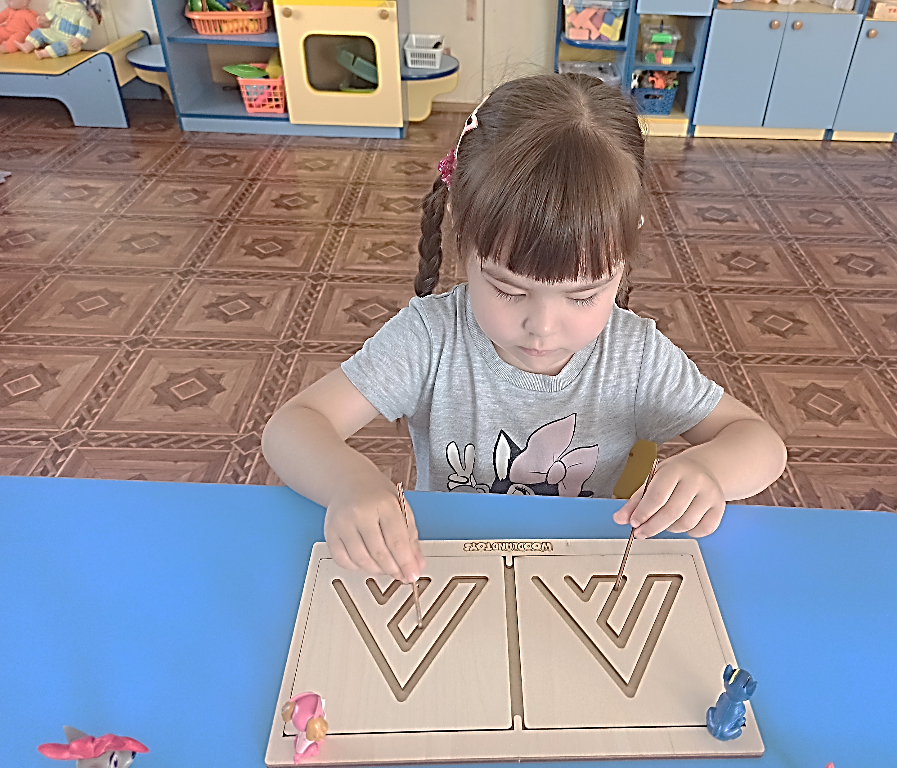

Slide 6
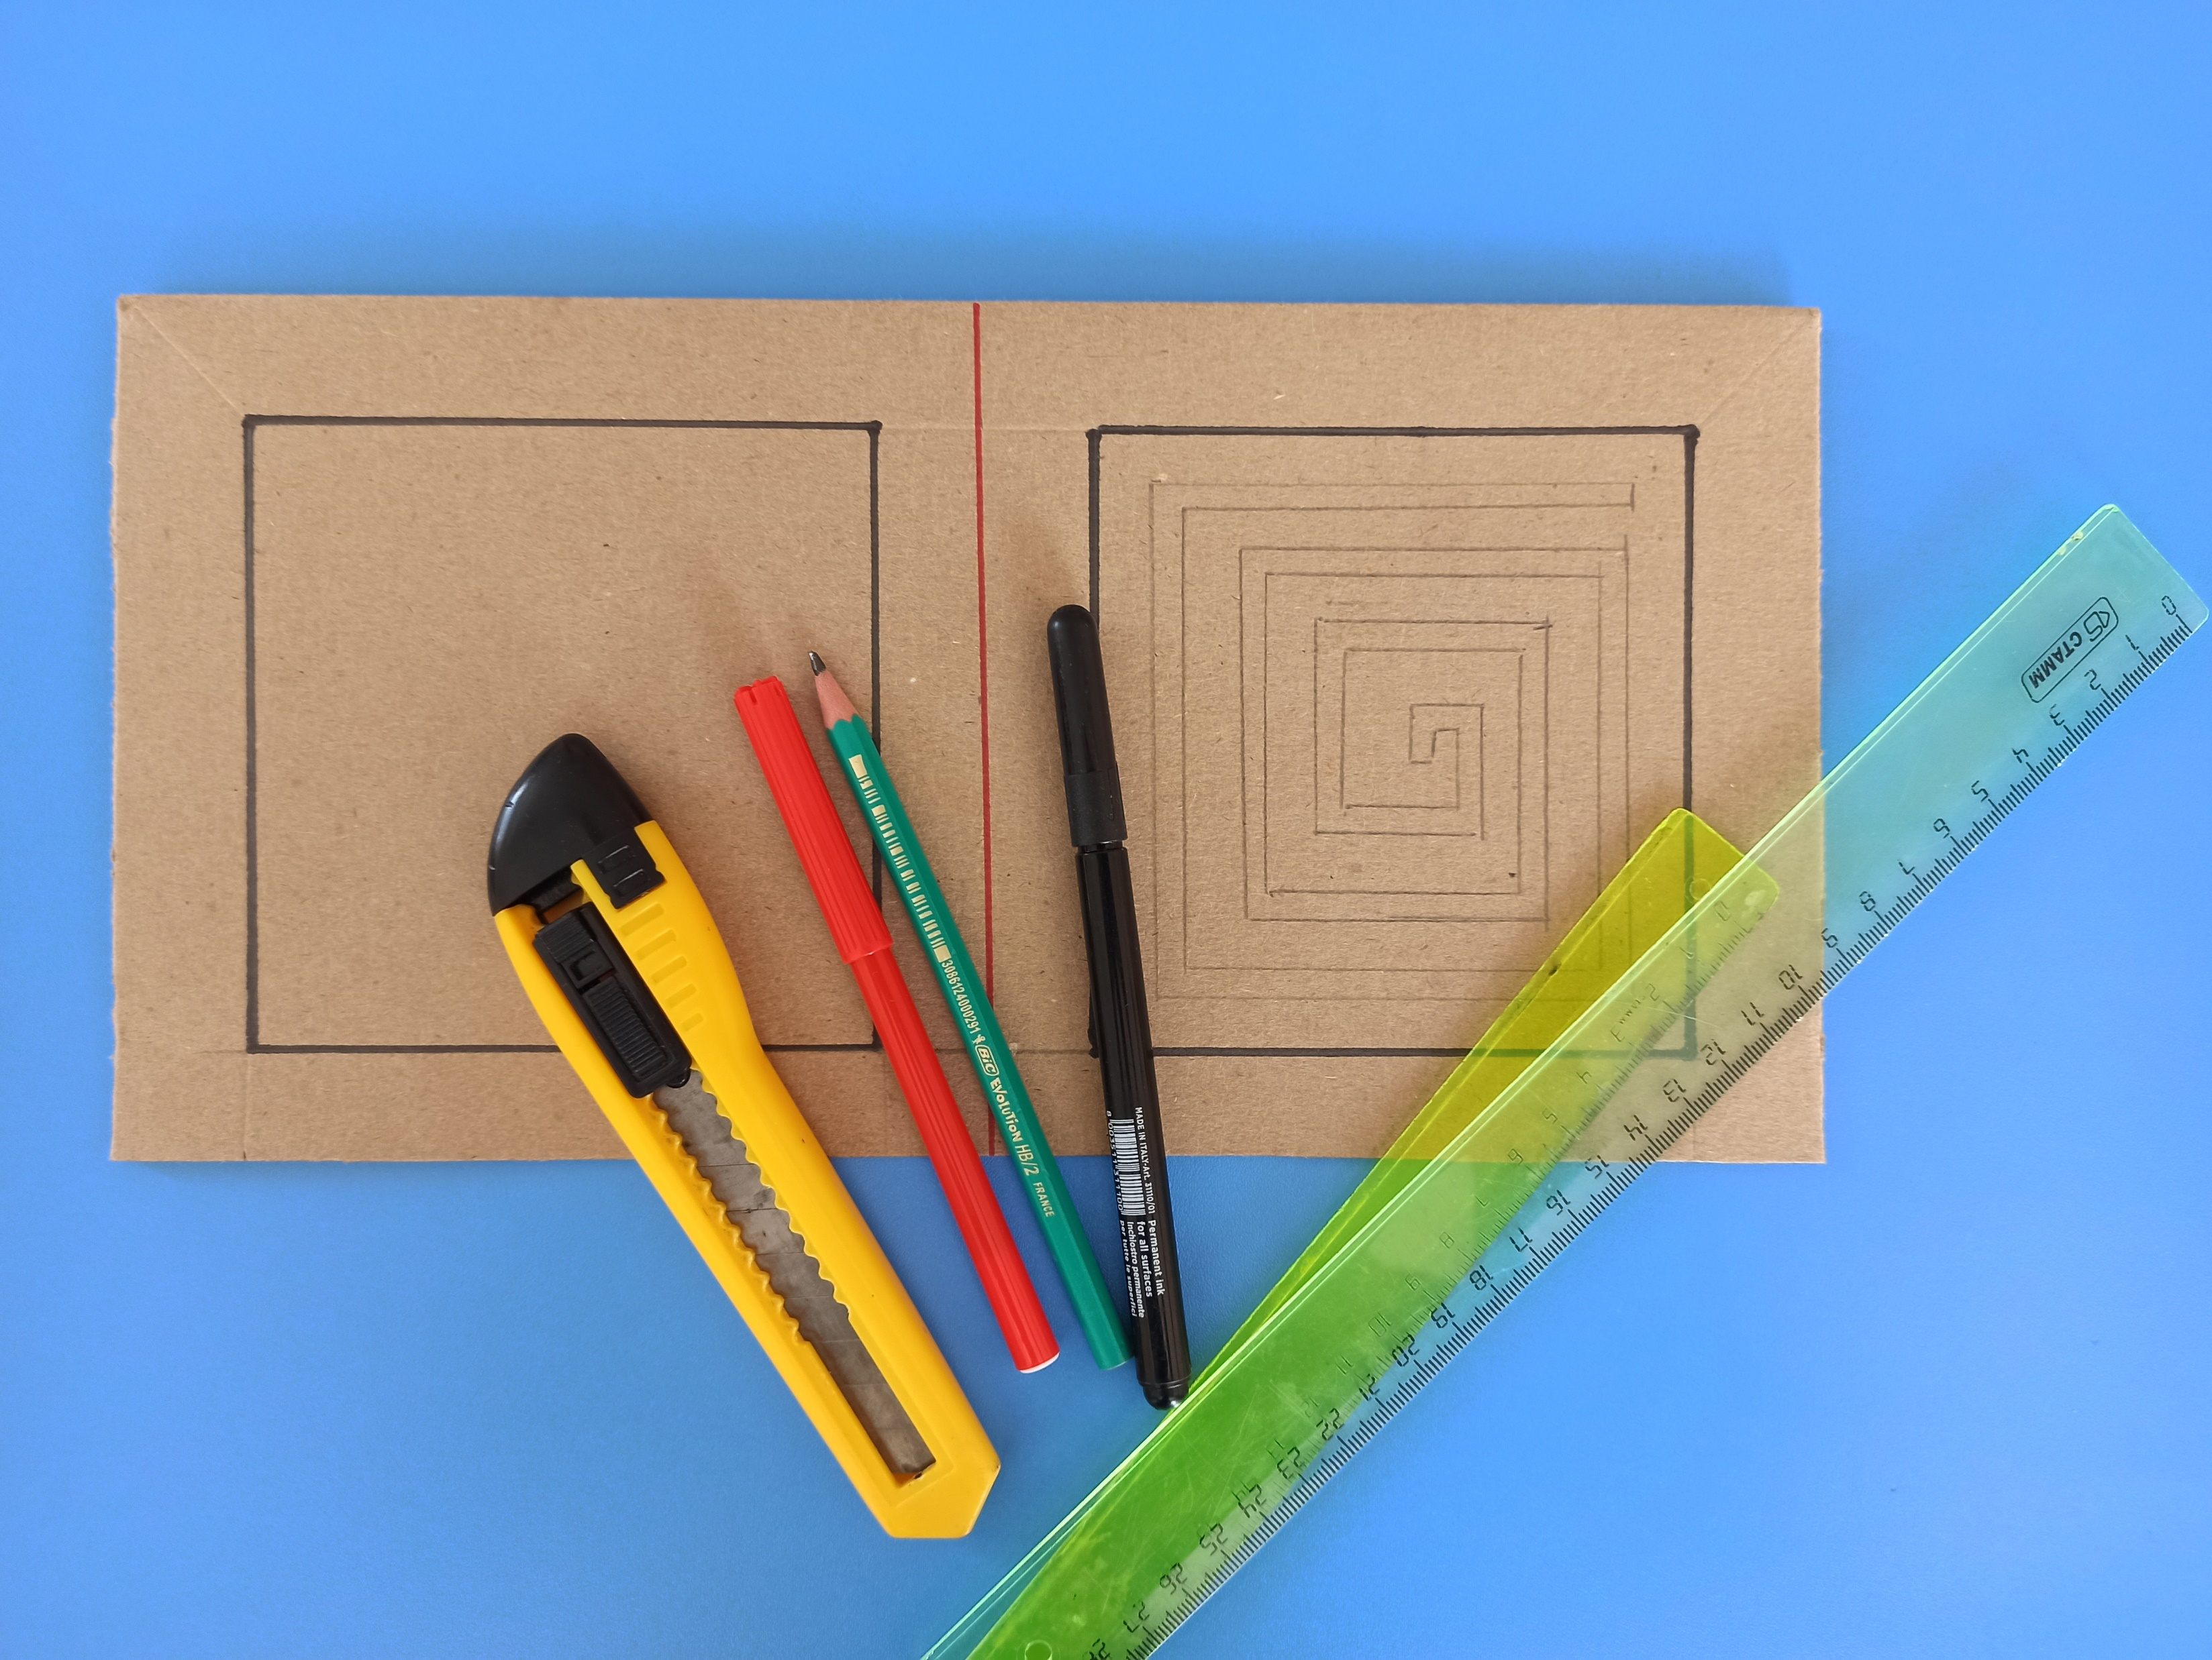
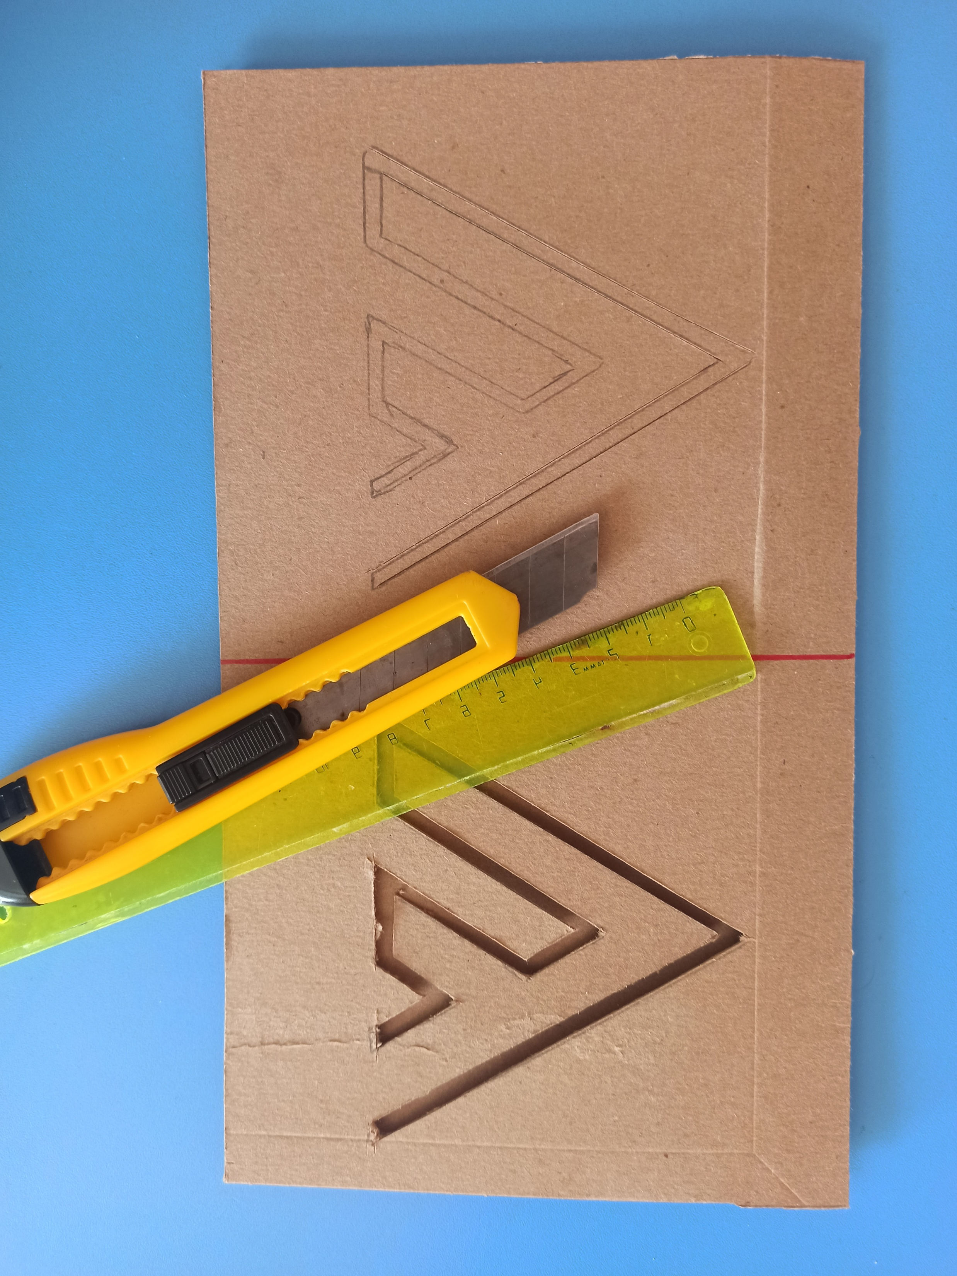

Slide 7
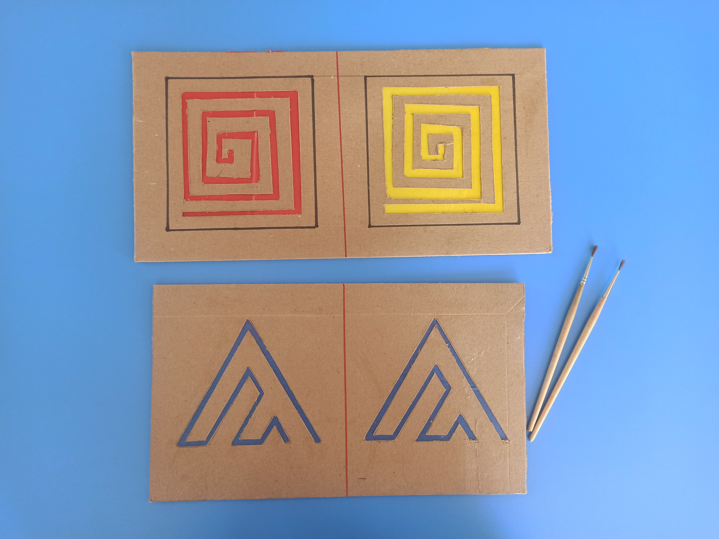

Slide 8
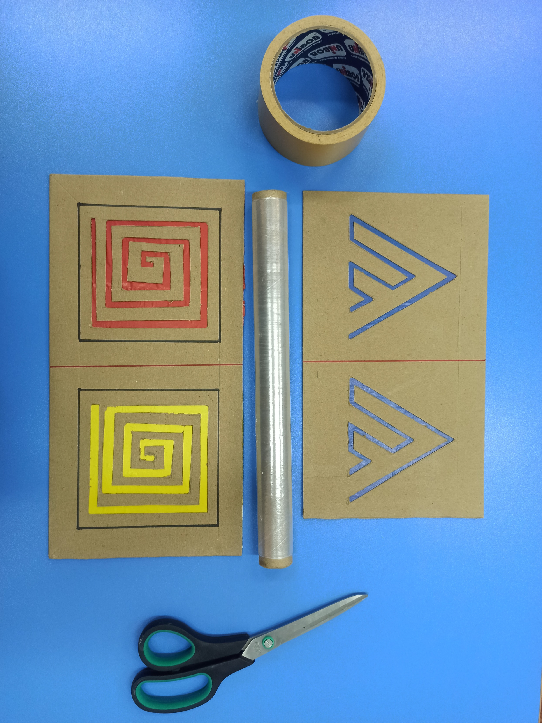
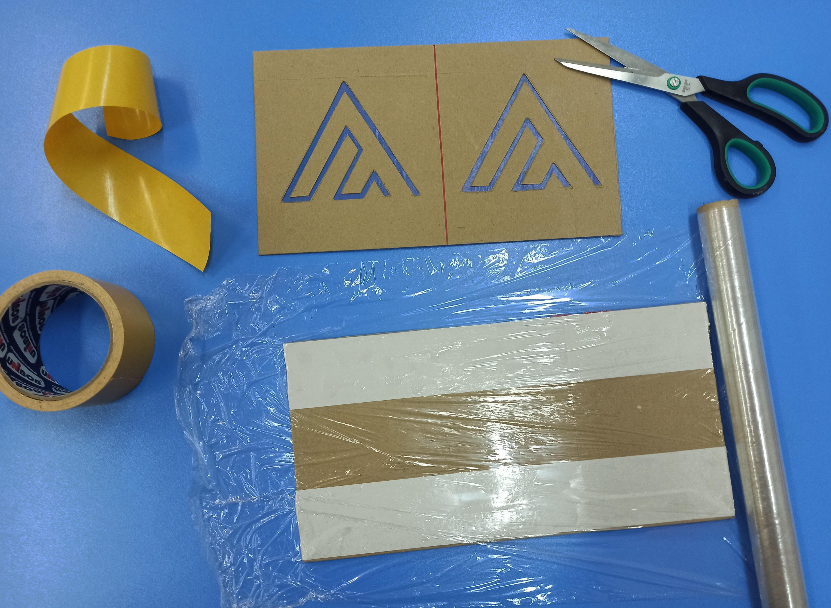

Slide 9
